Slide 1
智慧健康社区服务系统
上海青手网络科技有限公司
2024-03-12

Slide 2
目录
01
行业背景
02
解决方案
03
方案总结
04
成功案例

Slide 3
行业背景
01

Slide 4
社区和园区业务痛点分析
设备设施管理成本高：
物业管理的设备设施包括门禁、车禁、管理软件等，通常由不同的厂家提供，这导致了设备之间的兼容性问题，以及后续的平台升级和维护困难。此外，传统的物业管理方式，如手工盘点设备数量和纸质记录设备信息，不仅费时费力，而且成本高昂。
信息化程度低：
很多社区和园区缺乏一套集物业管理、移动OA、业主服务、便民服务为一体的全方位一站式管理服务平台。这导致了数据共享困难，容易形成信息孤岛，无法满足现代物业管理的高效、透明和便捷需求。
服务办事效率低：
业主报事报修通常需要前往物业办公处或通过电话进行人工派单，这不仅效率低下，而且物业工作人员可能因为对问题原因不明而导致处理速度慢，进度难以追踪，无法验收。这种服务模式严重影响了物业服务的质量和效率。
人工成本高：
物业服务的很多工作，如收费、访客登记、数据统计等，仍然依赖于大量的人力。这不仅导致了高昂的人工成本，而且效率低下，容易出现错误和遗漏。
Notes:
拓展性要求：
1.客户的硬件设备可能存在多种，后续可能需要对接多个厂家，硬件设备加类型字段
2.固件升级的价格框架设计
安全要求：
1.设备的防伪装
2.安全策略
3.应用层加密
4.服务器安全
5.数据安全

Slide 5

社区和园区物业管理应对策略
1、物业公司如何建立开放型、透明性的管理机制，通过多种方式向业主公开相关信息，以加强客户满意度。
2、针对人力成本上升的问题，物业公司如何降本增效，降低人工成本，提高工作效率。
3、如何完善管理方面的问题，针对业主的报修投诉情况，制定规范服务标准，确保服务的可落地性，及时响应。
4、如何确保收费的准确性、透明化和安全性，提升收缴费率。
5、如何科学管理房产，提供不动产的出租率和利用率。
6、如何对设备资源进行有效的利用和维护，统一管理、实时监管。
Notes:
拓展性要求：
1.客户的硬件设备可能存在多种，后续可能需要对接多个厂家，硬件设备加类型字段
2.固件升级的价格框架设计
安全要求：
1.设备的防伪装
2.安全策略
3.应用层加密
4.服务器安全
5.数据安全

Slide 6
社区物业管理平台（架构图）
服务平台
移动端
智能设备服务
人力
组织架构
采购管理
合同
OA
资源
房产数据
收费管理
采购物品
设备保养
合同
服务
车辆
设备
报修
巡检
工单
业主端
社区服务
维修报修
投诉建议
缴费服务
预约申请
信息发布
停车信息
公告通知
物业端
工单事项
收费
物品
考勤
门禁
停车
道闸
监控
水电表
门锁
充电桩
巡检
打印机
考勤机
Notes:
拓展性要求：
1.客户的硬件设备可能存在多种，后续可能需要对接多个厂家，硬件设备加类型字段
2.固件升级的价格框架设计
安全要求：
1.设备的防伪装
2.安全策略
3.应用层加密
4.服务器安全
5.数据安全

Slide 7
解决方案
02

Slide 8
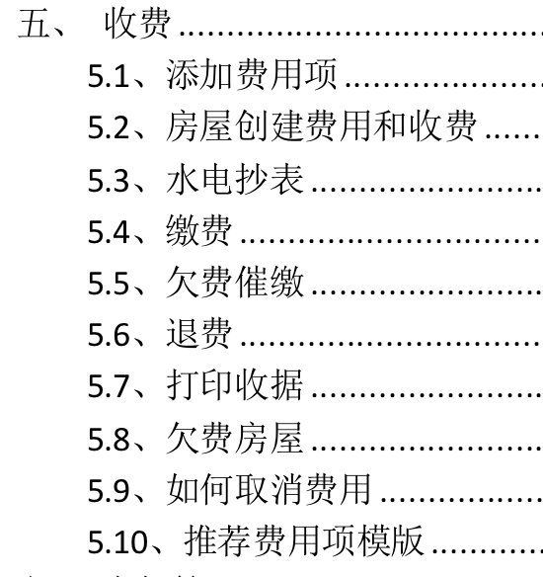
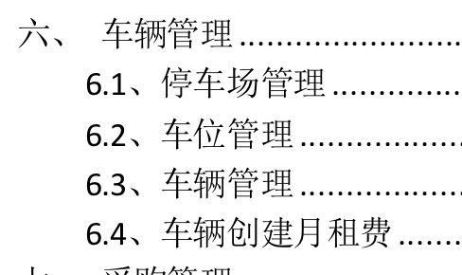
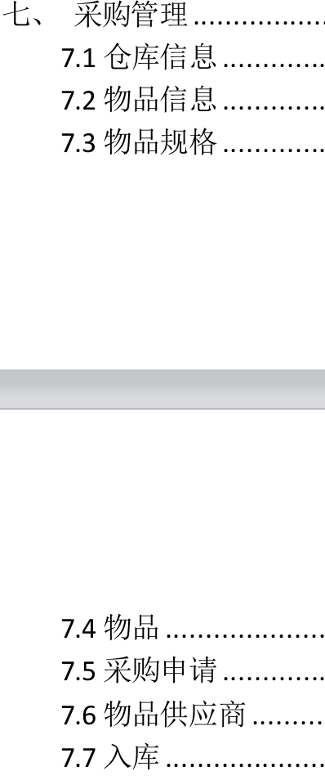
实现物业全面、严谨、安全的收费管理，提升收缴率
一、打造全面饱和收入平台
Notes:
拓展性要求：
1.客户的硬件设备可能存在多种，后续可能需要对接多个厂家，硬件设备加类型字段
2.固件升级的价格框架设计
安全要求：
1.设备的防伪装
2.安全策略
3.应用层加密
4.服务器安全
5.数据安全

Slide 9
收费集中管理
盘得清
算得准
管得住
提效益
资源
规则
管控
收益
资源整合
计算规则
业务标准化
提升收益率
1、房屋资源
2、商铺资源
3、车位资源
4、客户/供应商资源
5、收费项目资源
1、统一收费项目
2、统一收费周期
3、付费类型
4、自动计算收费规则5、欠费催缴标准
6、优惠折扣标准
1、收费管理
2、退费审核
3、调整单审核
4、代缴管理
5、违约金管理
1、多种收费方式
2、多维度分析对比
3、欠费原因分类
4、短信、维修催收
5、各类收入分析
Notes:
拓展性要求：
1.客户的硬件设备可能存在多种，后续可能需要对接多个厂家，硬件设备加类型字段
2.固件升级的价格框架设计
安全要求：
1.设备的防伪装
2.安全策略
3.应用层加密
4.服务器安全
5.数据安全

Slide 10
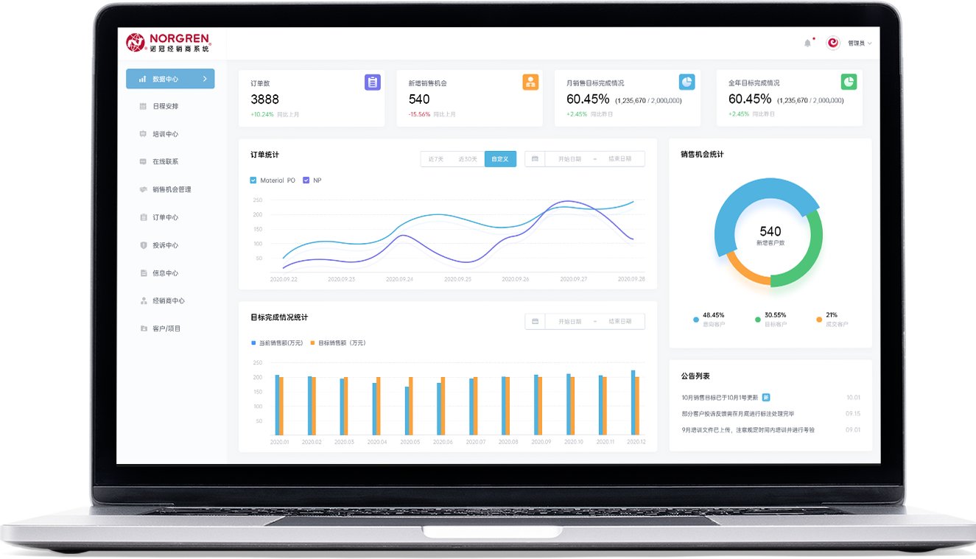
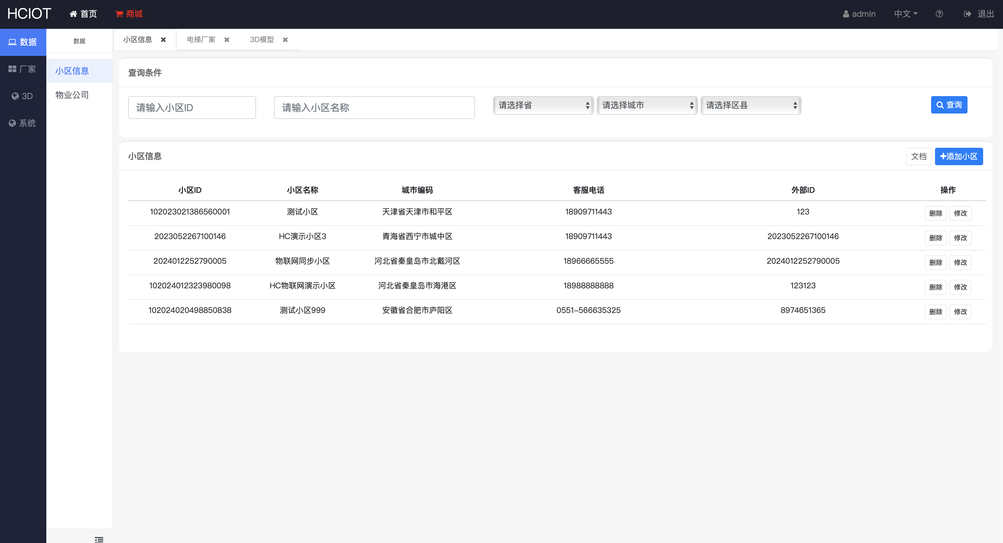
资源整合
1、从物业公司到管理的各个小区，以及小区内的房屋资源管理。
2、小区内商铺资源、车位资源多种资源统筹管理。
3、厂家/供应商资源管理。
4、收费项目资源管理。
Notes:
拓展性要求：
1.客户的硬件设备可能存在多种，后续可能需要对接多个厂家，硬件设备加类型字段
2.固件升级的价格框架设计
安全要求：
1.设备的防伪装
2.安全策略
3.应用层加密
4.服务器安全
5.数据安全

Slide 11
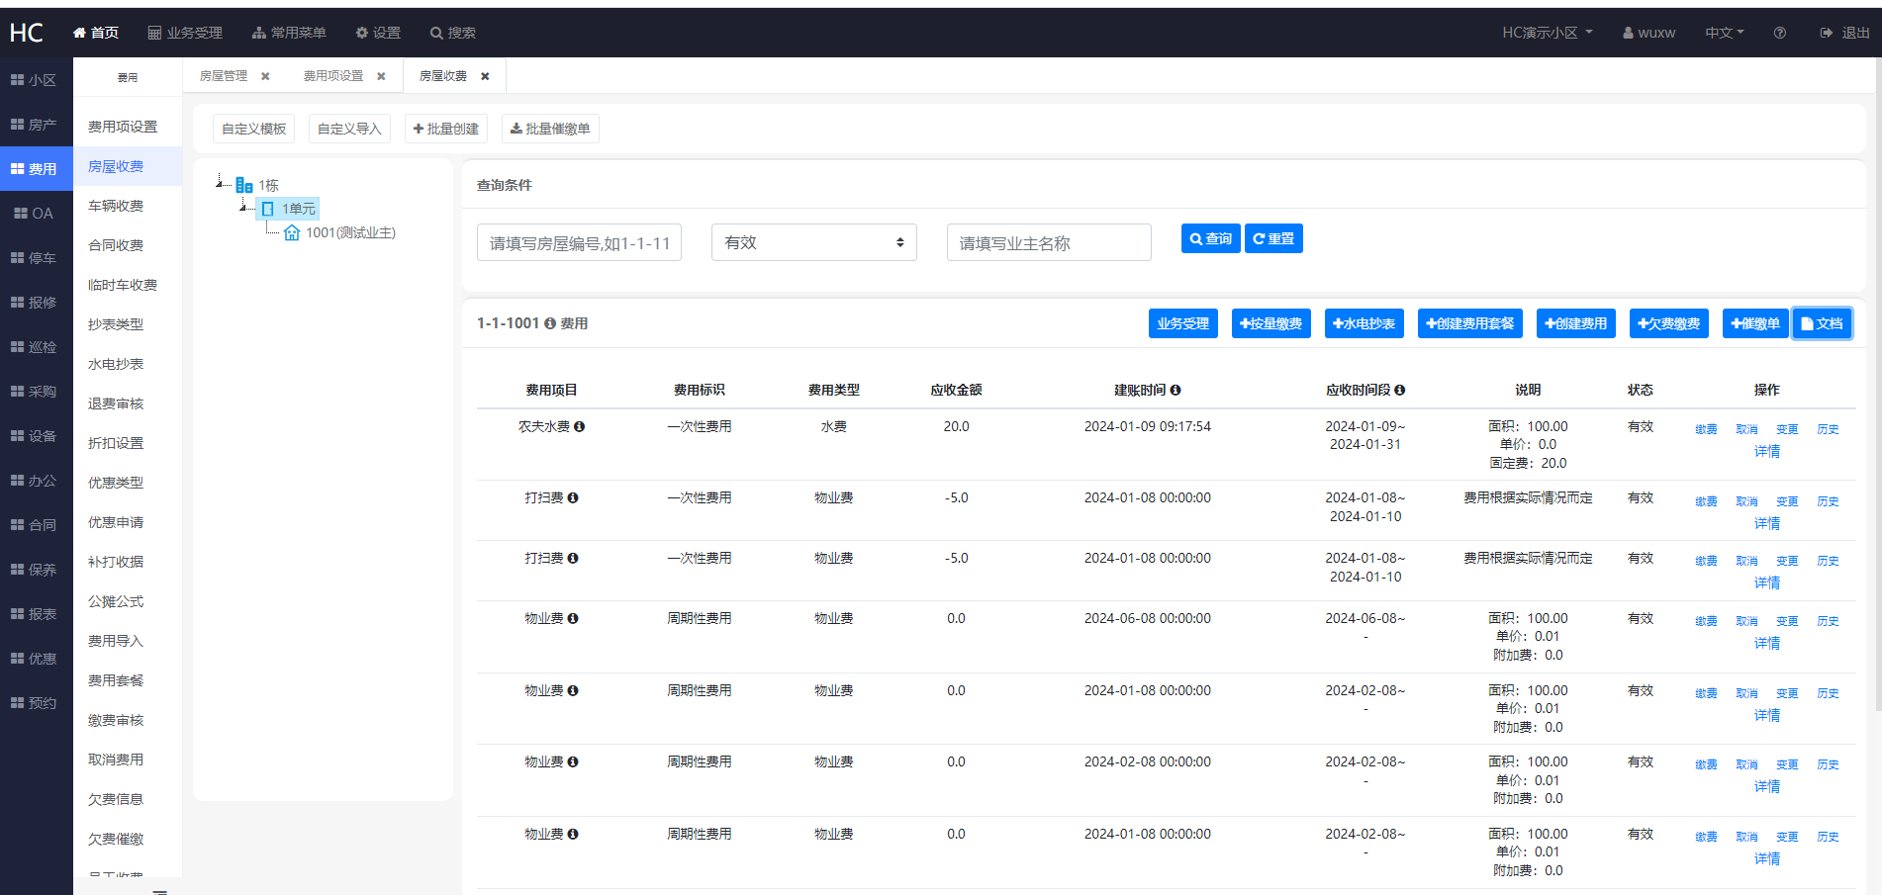
房屋费用集中管理
• 统筹各类收费项目，支持按收费项目绑定移动支付商户号或托收账号。
• 个性化计费规则、复杂公摊计算的自定义，适配物业常规收费、仪表类收费和公摊的各类场景。
• 同步处理收费相关的保证金、预收款、违约金、优惠折扣。
• 多种应收安全保障措施，费用关联数据异动可审计。
• 停车收费包括月卡、临停及车位管理费集中管理
Notes:
拓展性要求：
1.客户的硬件设备可能存在多种，后续可能需要对接多个厂家，硬件设备加类型字段
2.固件升级的价格框架设计
安全要求：
1.设备的防伪装
2.安全策略
3.应用层加密
4.服务器安全
5.数据安全

Slide 12
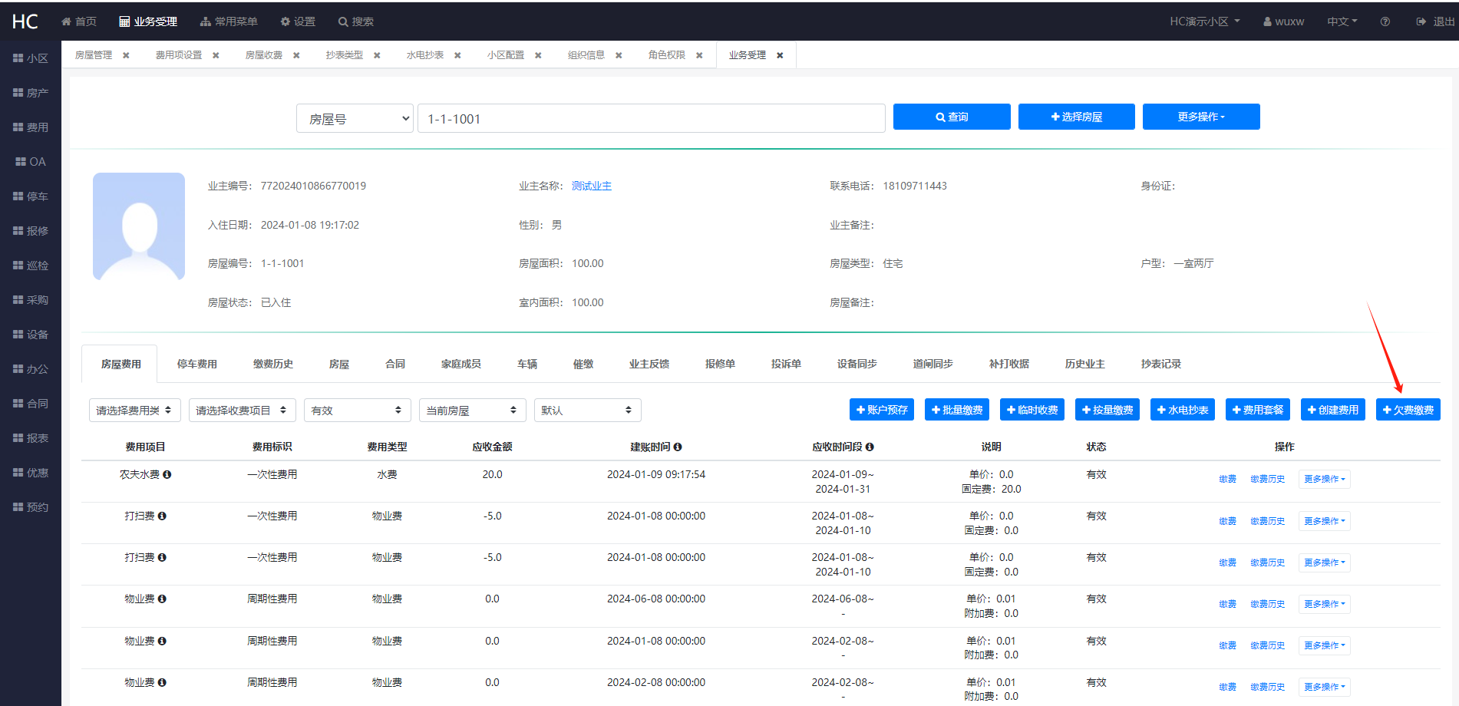
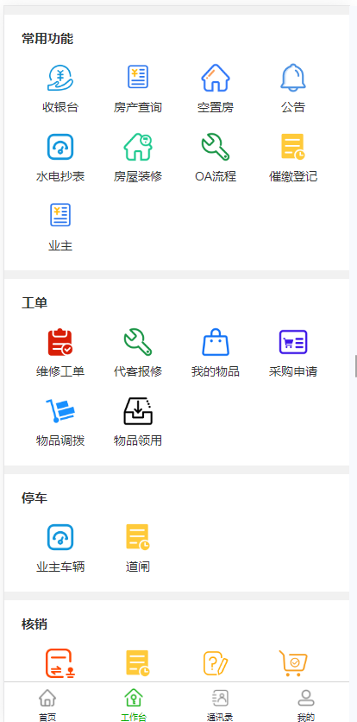
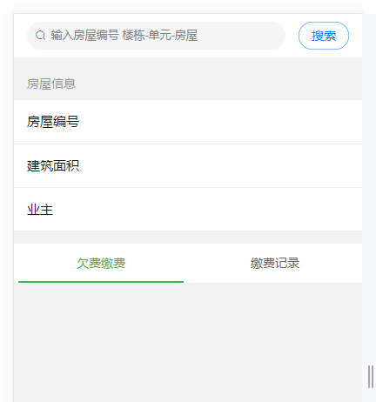
多种缴费方式，适用不同应用场景
1、pc端单个费用缴费
2、pc端欠费缴费
3、pc端批量缴费
4、静态二维码，用户扫码输入房号直接直接缴
5、员工端收银台缴费
Notes:
拓展性要求：
1.客户的硬件设备可能存在多种，后续可能需要对接多个厂家，硬件设备加类型字段
2.固件升级的价格框架设计
安全要求：
1.设备的防伪装
2.安全策略
3.应用层加密
4.服务器安全
5.数据安全

Slide 13
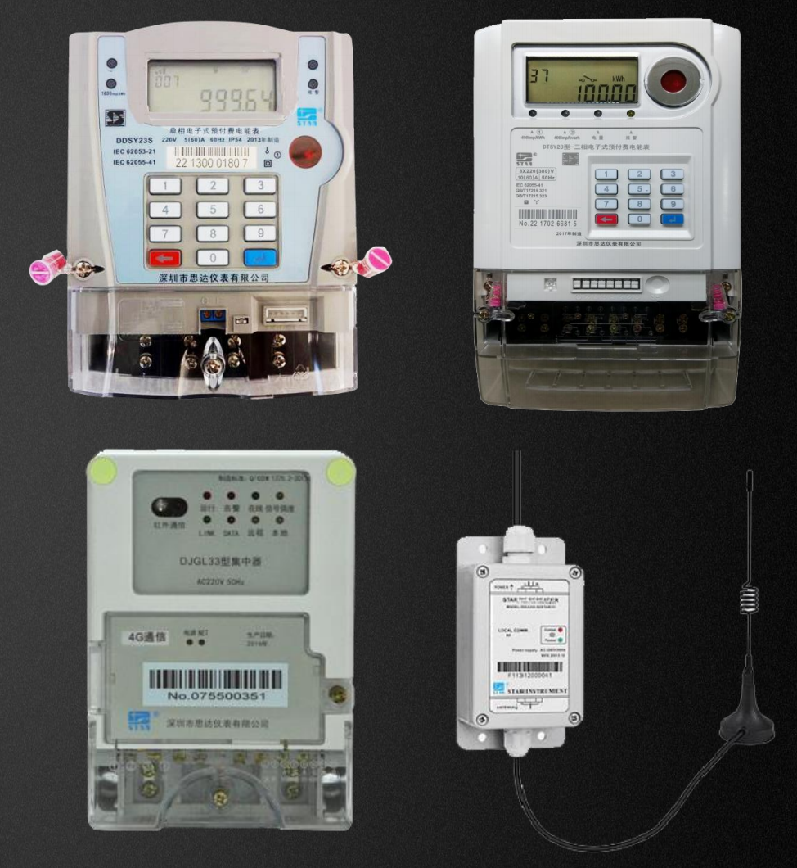
集成智能水电燃气表
• 支持预付费和后付费模式
• 远程智能抄表，自动上传，自动计费
• 远程控制，如远程拉闸、远程合闸
• 远程监控和异常管理，异常情况自动预警
Notes:
拓展性要求：
1.客户的硬件设备可能存在多种，后续可能需要对接多个厂家，硬件设备加类型字段
2.固件升级的价格框架设计
安全要求：
1.设备的防伪装
2.安全策略
3.应用层加密
4.服务器安全
5.数据安全

Slide 14
财务凭证对接
• 业务财务一体化（收费模块、应收应付模块）
• 支持接入财务共享
• 收费和应收应付业务数据自动生成凭证
• 降低财务同事记账工作量
Notes:
拓展性要求：
1.客户的硬件设备可能存在多种，后续可能需要对接多个厂家，硬件设备加类型字段
2.固件升级的价格框架设计
安全要求：
1.设备的防伪装
2.安全策略
3.应用层加密
4.服务器安全
5.数据安全

Slide 15
提升收缴率
账单通知
微信模版消息通知
系统支持当期欠费、往月欠费和往年欠
费等规则，按房间或按客户进行批量打
印催费账单。
主动向业主推送欠费通知，打开通知之后，显示所有历史欠费明细记录。
短信通知
上门面对面
系统支持当期欠费、往月欠费和往年欠费等规则，按房间或按客户包含欠费明细等，自动批量发送催费短信到业主已登记的多个手机号中。
物业职员通过员工端小程序上的账单或打印纸质账单，面对面查费、面对面扫码收银。
Notes:
拓展性要求：
1.客户的硬件设备可能存在多种，后续可能需要对接多个厂家，硬件设备加类型字段
2.固件升级的价格框架设计
安全要求：
1.设备的防伪装
2.安全策略
3.应用层加密
4.服务器安全
5.数据安全

Slide 16
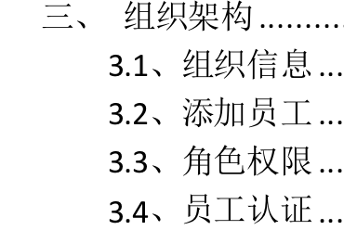
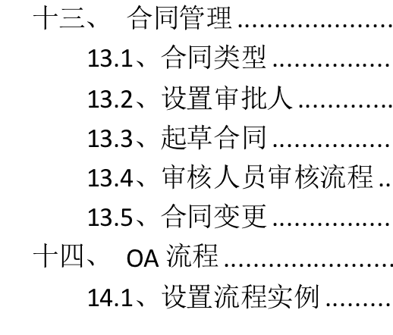
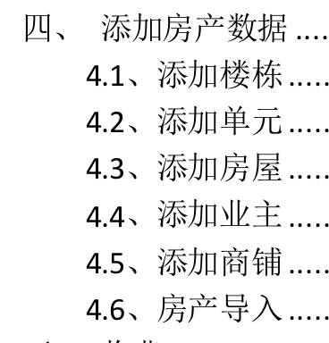
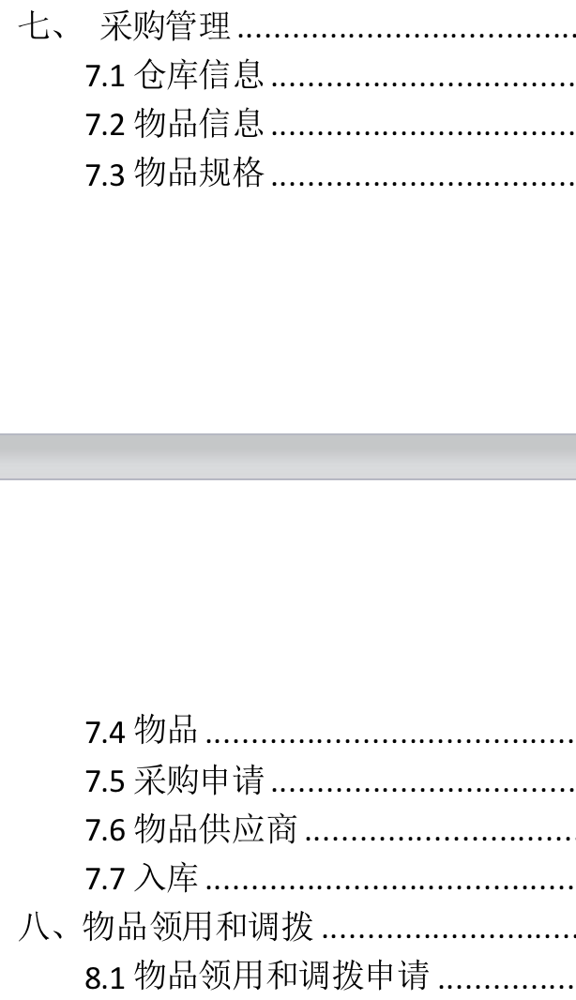
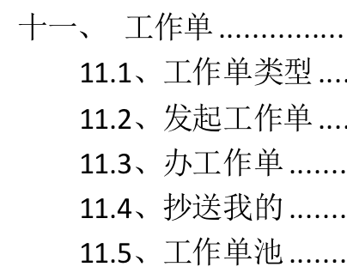
二、最低成本管控
通过精细化的成本过程管理，实现降本增效
Notes:
拓展性要求：
1.客户的硬件设备可能存在多种，后续可能需要对接多个厂家，硬件设备加类型字段
2.固件升级的价格框架设计
安全要求：
1.设备的防伪装
2.安全策略
3.应用层加密
4.服务器安全
5.数据安全

Slide 17
精细化成本管控
人力成本
物料成本
分包成本
1、编制管控：岗位梳理、职级梳理、定岗定编
2、人才盘点：盘点岗位与职员、人事异动与离职、预警合同与证件等到期预警
3、业务标准化：编制审批、合同审批、录用审批、考勤审批、薪酬审批、绩效审批、晋升审批
4、提升能效：培训规划、绩效激励、员工奖惩
1、统一数据：仓库、物料、计量等基础数据统一标准化
2、规范采购：统议统购、统议分购、分议分购，规范采购业务流程标准
3、库存管理：合理分配与规范物料使用，
提升物料利用率，通过入库、调拨、领料、报损、盘点，对库存进行全面跟踪
4、核算与付款：采购核算保证成本核算数据准确性，依据资金计划与预算付款
1、供 应 商 管 理 ： 建 立 完 善 的 供 应 商 选择 体 系 ， 通 过 供 方 资 质 评 估 、 履 约评 估 、 供 应 商 评 级 ， 实 现 供 应 商 的优胜劣汰
2、 合同管理：记录分包合同的签约时间、
合同金额、签约单位等基本信息，将纸
质合同转换为电子合同，方便后期合同
归档、管理
3、合 同 履 约 验 收 ： 对 合 同 分 期 进 行 履约评估，建立规范的验收标准
4、合同付款：结合资金计划与预算，结合合同履约验收情况，对达成支付条件的分包合同进行付款
Notes:
拓展性要求：
1.客户的硬件设备可能存在多种，后续可能需要对接多个厂家，硬件设备加类型字段
2.固件升级的价格框架设计
安全要求：
1.设备的防伪装
2.安全策略
3.应用层加密
4.服务器安全
5.数据安全

Slide 18
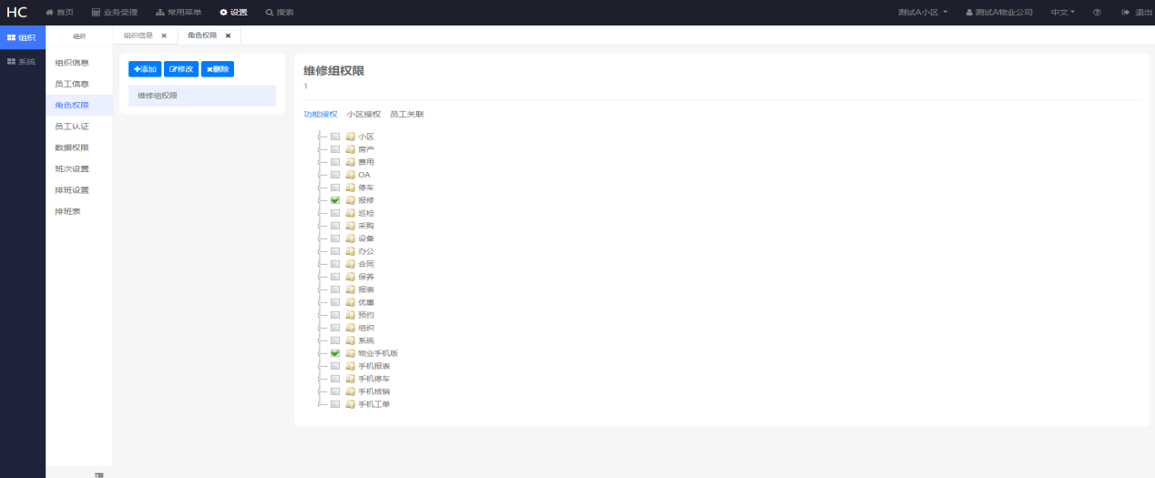
人力资源管理
• 组织架构
• 人事管理、编制管理、人员异动
• 考勤管理
• 劳动合同
• OA管理
• 权限管理
• 各个业务系统指标，如收缴率、投诉
率、工单完成率、巡检单完成率等可
自动反馈到薪酬计算，更真实客观反
映员工能效。
Notes:
拓展性要求：
1.客户的硬件设备可能存在多种，后续可能需要对接多个厂家，硬件设备加类型字段
2.固件升级的价格框架设计
安全要求：
1.设备的防伪装
2.安全策略
3.应用层加密
4.服务器安全
5.数据安全

Slide 19
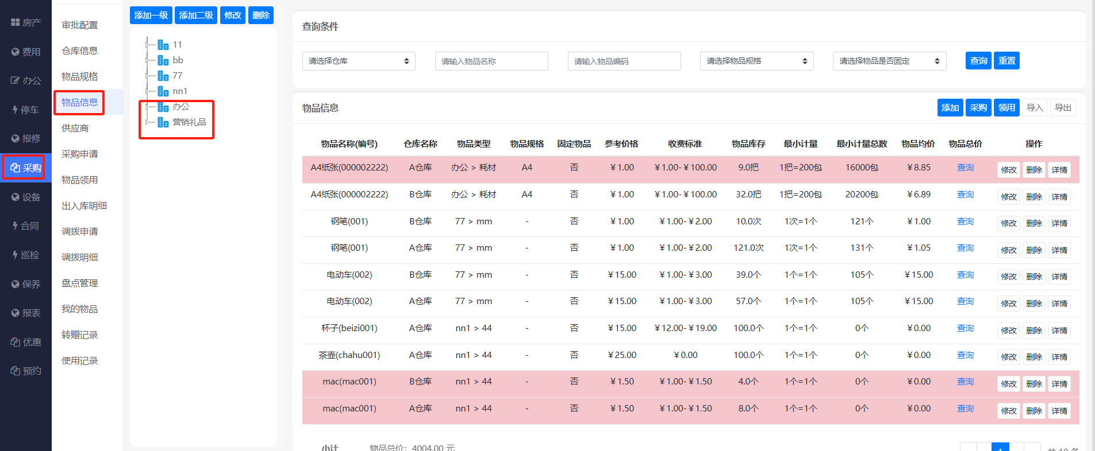
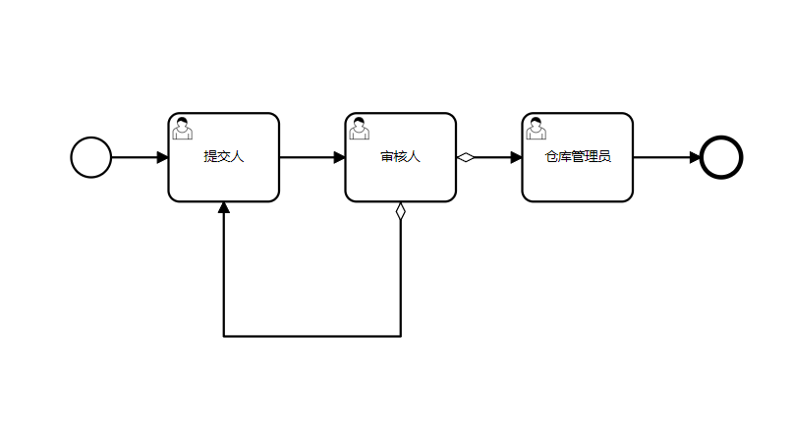
物料管理
• 物料标准化清单管理
• 集中采购管理
• 采购供c应商管理和采购结算管理
• 物料进出库管理
• 物料进出库精准成本核算
• 物品领用和调拨申请
Notes:
拓展性要求：
1.客户的硬件设备可能存在多种，后续可能需要对接多个厂家，硬件设备加类型字段
2.固件升级的价格框架设计
安全要求：
1.设备的防伪装
2.安全策略
3.应用层加密
4.服务器安全
5.数据安全

Slide 20
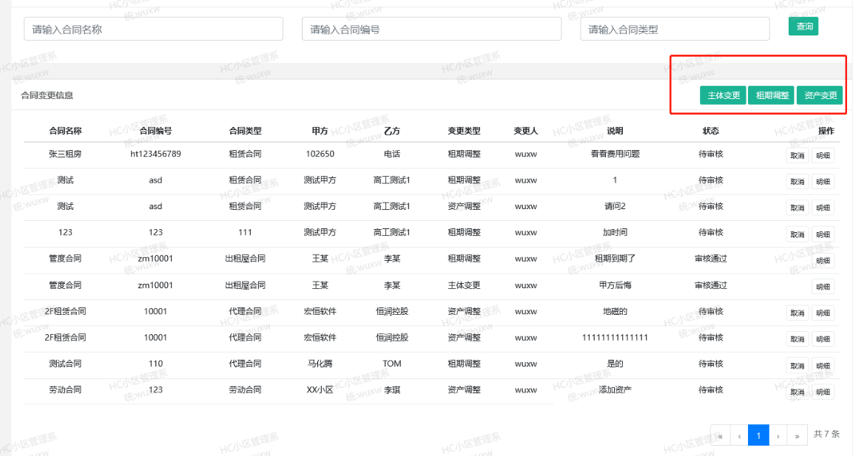
合同管理
• 合同立项和签订管理
• 合同变更审核管理
• 合同执行过程质量监控管理
• 合同验收管理
• 合同付款管理
• 合同执行进度以及资金计划
Notes:
拓展性要求：
1.客户的硬件设备可能存在多种，后续可能需要对接多个厂家，硬件设备加类型字段
2.固件升级的价格框架设计
安全要求：
1.设备的防伪装
2.安全策略
3.应用层加密
4.服务器安全
5.数据安全

Slide 21
供应商管理：建立分包合同的履约检查机制，付款和评审相关
公司层面（推动内、外审，设立品质管理部）
①公布和培训岗位责任制、业务流程、质量目标和绩效考核。
②在管理制度上落实物业服务质量检查监督。
③要求在岗员工对照物业服务质量标准，施行自查自纠。
④落实当值员工交叉检查。
⑤实施项目部自检
⑥物业公司施行内审制度（半年、年度）
⑦聘请专业质量管理公司对公司内部及各项目部进行外审
⑧落实顾客满意度调查，分析客户满意度，并做出改进
项目层面（推行自查，目标分解到部门、岗位、人，过程纠偏）
杜绝作弊：
1、手机经纬度签到打卡，2、离线或在线同步数据，3、每项事务须对应相片，4、相片包含时间水印和经纬度水印。
运维资源和预计费用定义
运维商评审签约
履约指标定义
履约执行巡检评分
维修整改分类登记
维修整改消耗登记
年度评审
资产评期
Notes:
拓展性要求：
1.客户的硬件设备可能存在多种，后续可能需要对接多个厂家，硬件设备加类型字段
2.固件升级的价格框架设计
安全要求：
1.设备的防伪装
2.安全策略
3.应用层加密
4.服务器安全
5.数据安全

Slide 22
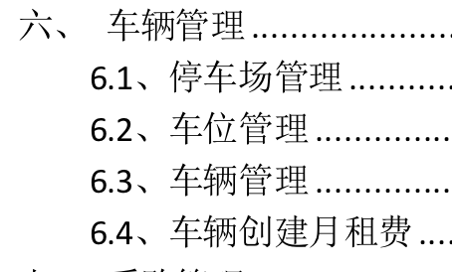
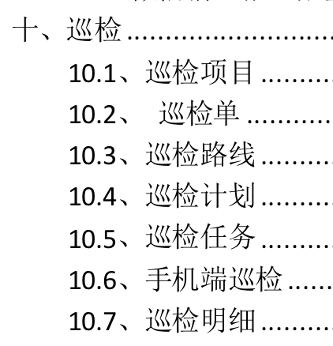
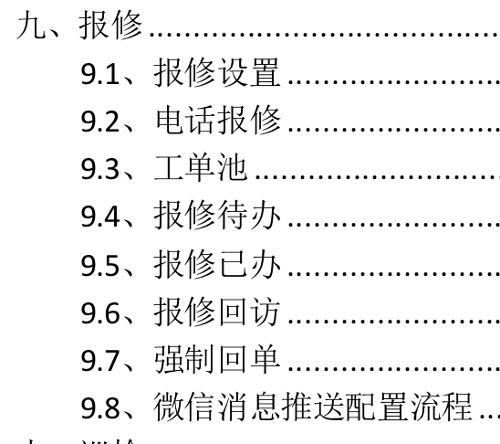
三、全面品质、提高客户满意度
创建智慧社区，提升客户体验和服务满意度
Notes:
拓展性要求：
1.客户的硬件设备可能存在多种，后续可能需要对接多个厂家，硬件设备加类型字段
2.固件升级的价格框架设计
安全要求：
1.设备的防伪装
2.安全策略
3.应用层加密
4.服务器安全
5.数据安全

Slide 23
全面品质服务
以降低客户投诉，加强社区运行安全性为和新的品质管理模型，提升客户满意度
社区安全
社区安全
服务品质
服务品质
设施设备安全：定期巡检，监管设备运行状态，
及时发现并处理问题，定期做设备保养，延长生命周期，降低设备运维成本
安保安全：设定巡检路线，按计划进行巡更与安保检查
工单体系：建立完整的工单，派单标准业务流程，提升员工积极性和客户满意度
巡检管理：设备、消防等设备巡检以“任务-计划-执行-派工”为主线，对计划执行监督，提升品质和客户满意度
人行车行
人行车行
车：智慧停车平台
人：智慧门禁平台
Notes:
拓展性要求：
1.客户的硬件设备可能存在多种，后续可能需要对接多个厂家，硬件设备加类型字段
2.固件升级的价格框架设计
安全要求：
1.设备的防伪装
2.安全策略
3.应用层加密
4.服务器安全
5.数据安全

Slide 24
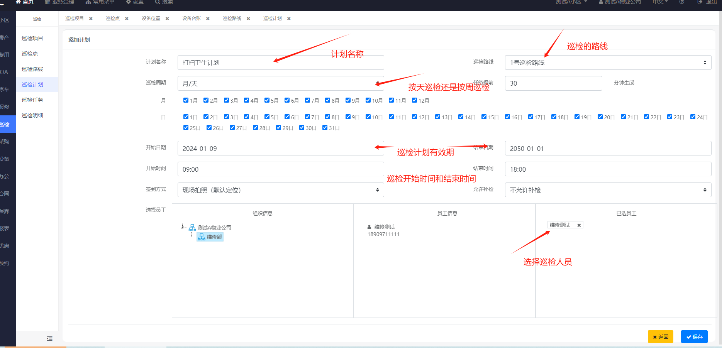
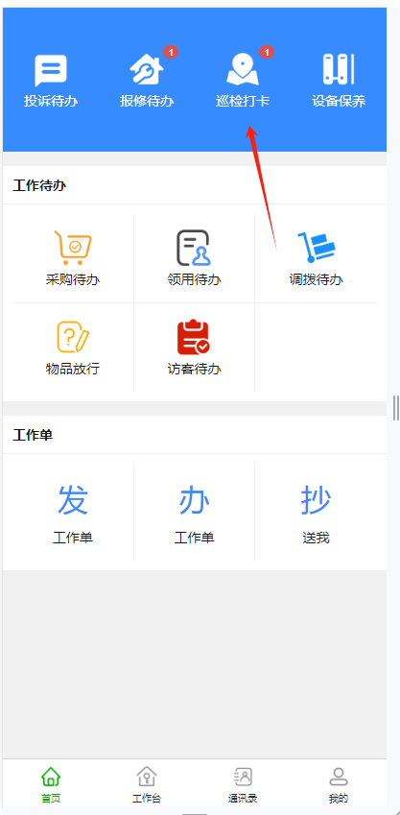
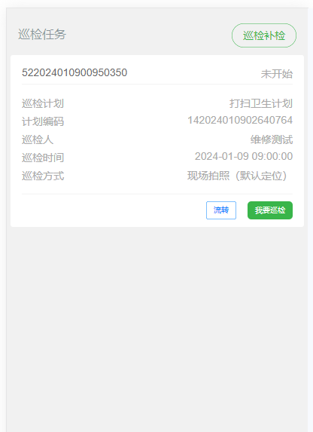
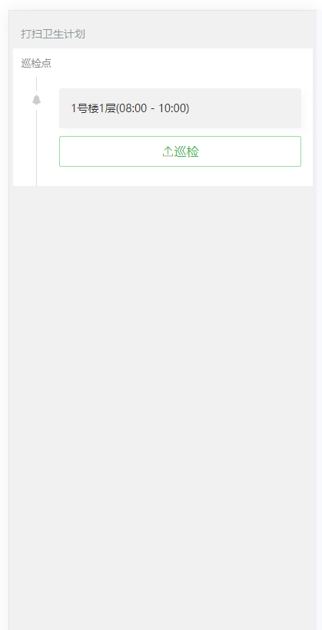
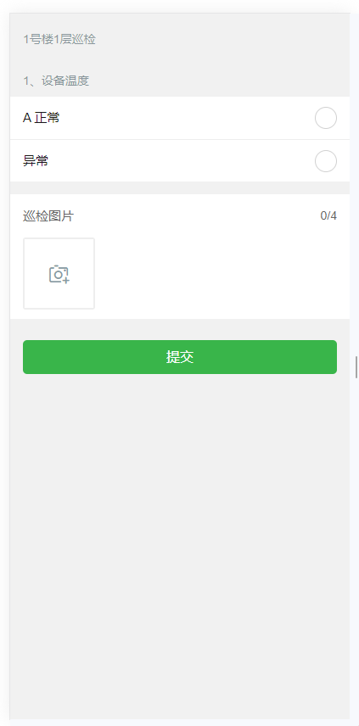
设备设施安全巡检管理
• 强健的设备保养计划和设备巡检计划管理
• 及时收集设备运行参数和状态
• 制定巡检节点（多维度：设备、公共区域、巡更等）、任务及路线，并按计划推送
• 支持二维码、经纬度定位、自拍照片加水印等防作弊
• 支持离线巡检、自由巡检
Notes:
拓展性要求：
1.客户的硬件设备可能存在多种，后续可能需要对接多个厂家，硬件设备加类型字段
2.固件升级的价格框架设计
安全要求：
1.设备的防伪装
2.安全策略
3.应用层加密
4.服务器安全
5.数据安全

Slide 25
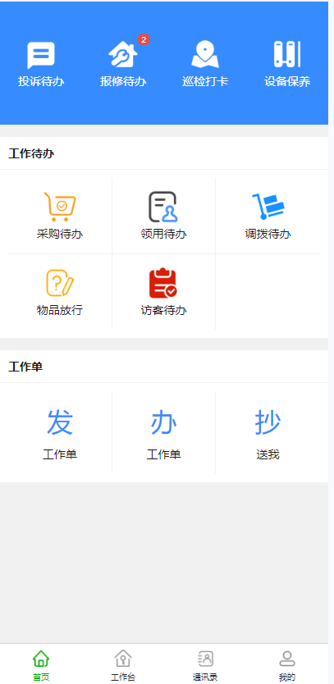
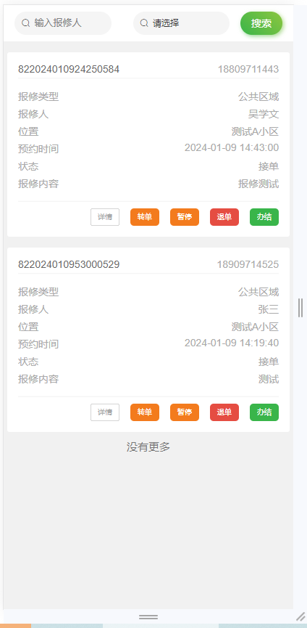
工单管理场景
业主端小程序及时提交
员工端小程序待办提醒
工单回访
实时推送给相关人员
• 线下、线上报事报修
• 线下、线上同步反馈工单状态
• 线下、线上服务评价
Notes:
拓展性要求：
1.客户的硬件设备可能存在多种，后续可能需要对接多个厂家，硬件设备加类型字段
2.固件升级的价格框架设计
安全要求：
1.设备的防伪装
2.安全策略
3.应用层加密
4.服务器安全
5.数据安全

Slide 26
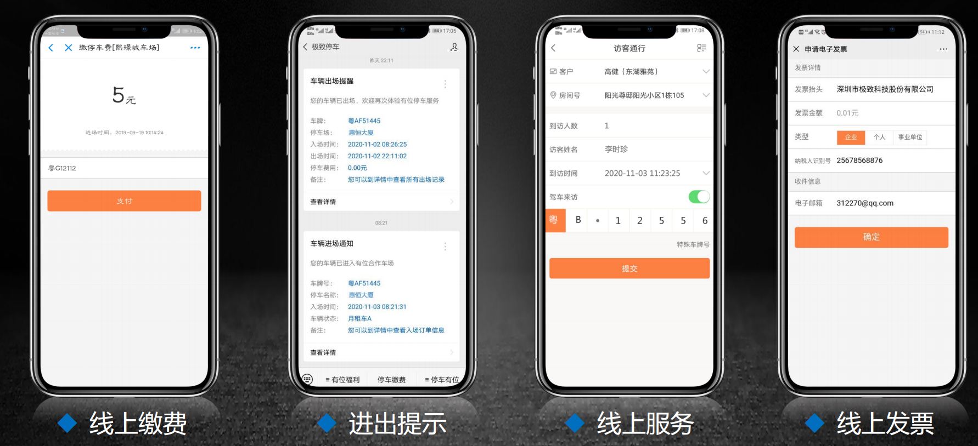
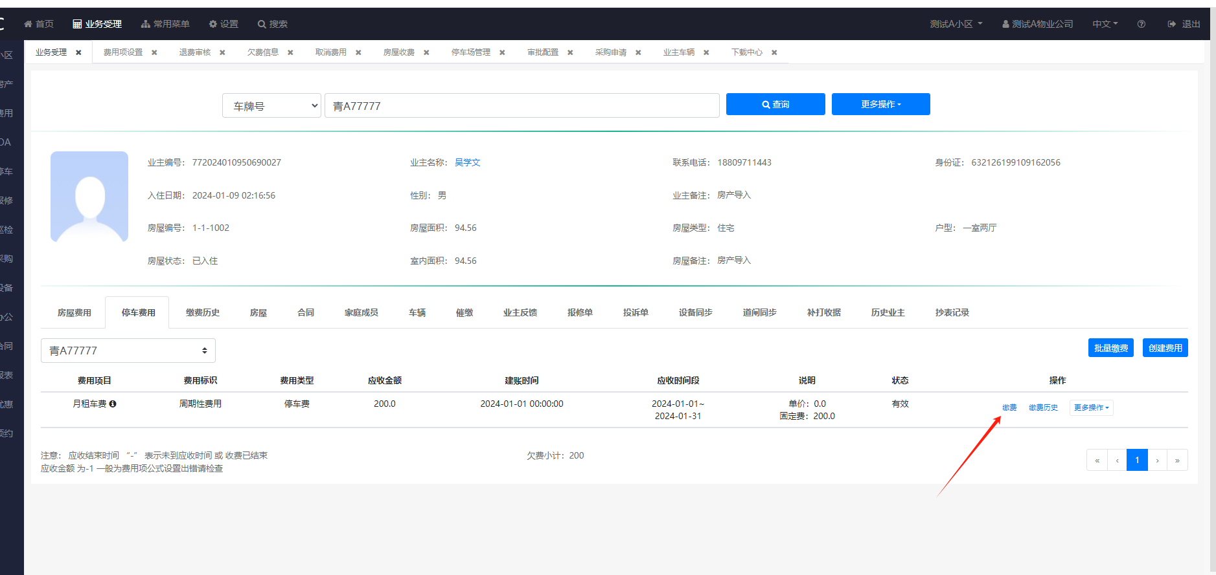
客户智慧停车服务
全线上移动端停车服务和管理：微信小程序、扫码支付，可在线获取电子发票。车位申请。进出记录。停车劵优惠券核销。
访客车管理：预约访客车辆登记，若勾选代缴费，访客车辆可免费进出，更好用户体验。
白名单通行：月卡车续费后，将自动写入车牌识别相机白名单，秒级开闸，提高车场通行效率，用户体验好。
充电桩：两轮车充电桩，设置充电规则，充电桩空闲位置查看，充电订单，充电月卡。
Notes:
拓展性要求：
1.客户的硬件设备可能存在多种，后续可能需要对接多个厂家，硬件设备加类型字段
2.固件升级的价格框架设计
安全要求：
1.设备的防伪装
2.安全策略
3.应用层加密
4.服务器安全
5.数据安全

Slide 27
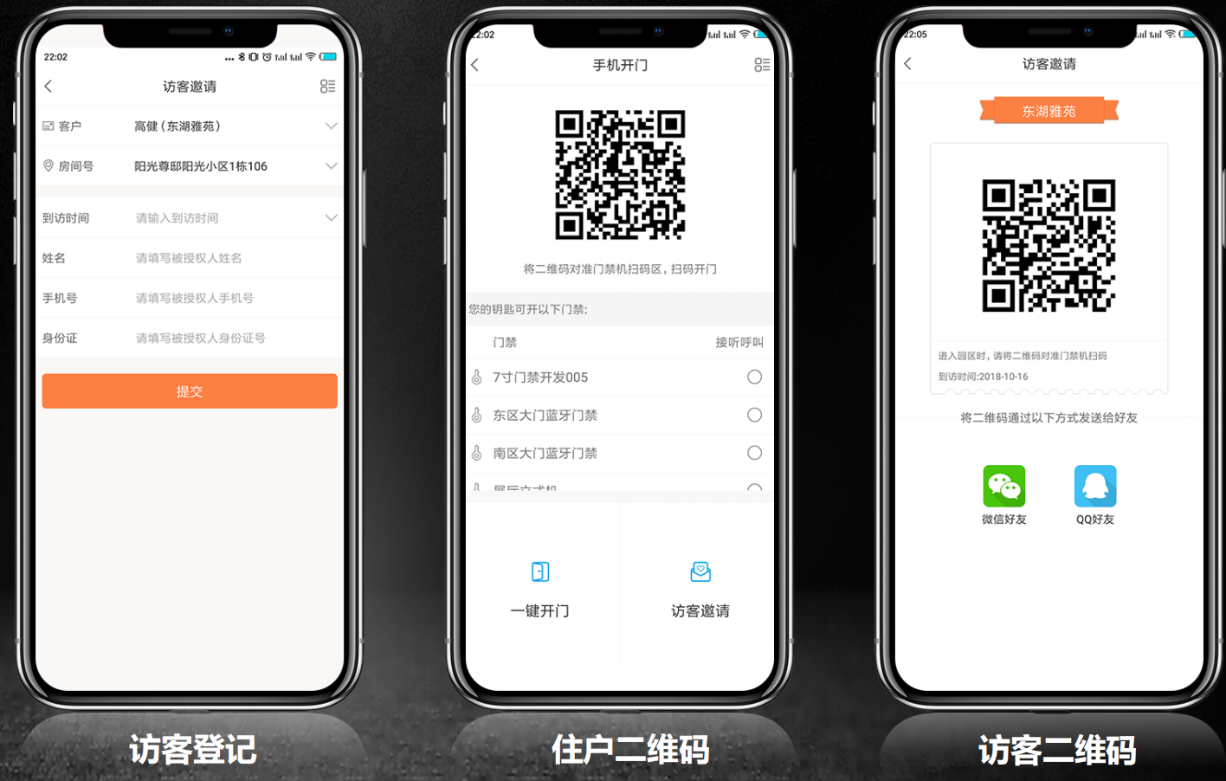
客户智慧门禁服务
人脸、手机、刷卡、动态密码等多种开门方式。
支持人证对比。
访客申请生成访客码，一定时间内通行。
大门门禁可连接室内机和客户手机。
提供免布线低成本互联网门禁方案。
Notes:
拓展性要求：
1.客户的硬件设备可能存在多种，后续可能需要对接多个厂家，硬件设备加类型字段
2.固件升级的价格框架设计
安全要求：
1.设备的防伪装
2.安全策略
3.应用层加密
4.服务器安全
5.数据安全

Slide 28
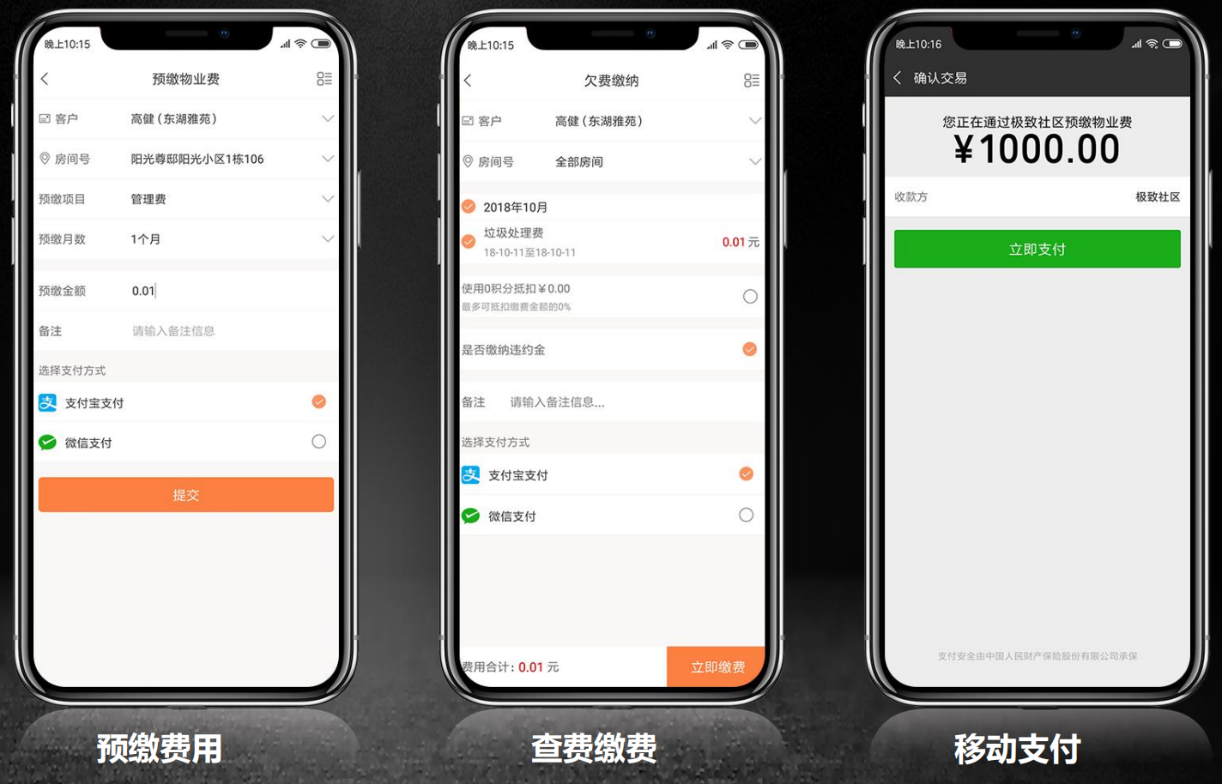
在线查费缴费
租金、物业费、停车费等：费用提醒，在线缴费，在线开发票。
水、电、燃气费：预缴费用，查费缴费，移动支付，方便快捷。
Notes:
拓展性要求：
1.客户的硬件设备可能存在多种，后续可能需要对接多个厂家，硬件设备加类型字段
2.固件升级的价格框架设计
安全要求：
1.设备的防伪装
2.安全策略
3.应用层加密
4.服务器安全
5.数据安全

Slide 29
方案总结
03

Slide 30
物业和园区物业方案价值
提高费用收缴率（收钱）
所有收入集中规范管理、规避应收、收款过程中的管理风险和漏洞。算清应收费用，提供多种缴费方式、多种常规催费方法，并通过员工端APP实现全员收
款，全面提高收缴率。
降低服务成本（省钱）
实现物业缴费、停车缴费、水电气卡充值的无人值守。
植入行业优秀经验和业务场景，降低专业人员数量。
标准化作业流程管理、移动办公全面提高工作效率。
人力资源、集中采购、进出库成本和分包合同等核心成本点，实现精准管控。
提升客户体验（客户满意度）
基于统一主数据平台的智能停车、智能门禁、智能对讲等应用全面提高社区的智能化
水平，便利了客户的日常生活。
在线物业服务，如在线报事报修、投诉、装修申请等，提升了客户的物业服务体验。
企业微信、微信服务号和小程序加强了物业公司与客户的交流和互动。
Notes:
拓展性要求：
1.客户的硬件设备可能存在多种，后续可能需要对接多个厂家，硬件设备加类型字段
2.固件升级的价格框架设计
安全要求：
1.设备的防伪装
2.安全策略
3.应用层加密
4.服务器安全
5.数据安全

Slide 31
减员提效 降本增收 提升客户满意度
智慧社区和园区方案从哪些方面为企业经营创造价值：
1. 打造社区和园区饱和式全面收入和全面成本管控平台。
2. 体系化品质服务，提升客户满意度。
3. 建立对服务商的全生命周期、过程管理和有效评估。
4. 通过建立各个业务口的作业规范，从源头做好管控，堵塞管理漏洞。
5. 统一主数据，规避社区园区入口碎片化，实现统一C端入口，整合社区和园区的所有私域流量，帮助社区和园区实现资源和流量变现。
Notes:
拓展性要求：
1.客户的硬件设备可能存在多种，后续可能需要对接多个厂家，硬件设备加类型字段
2.固件升级的价格框架设计
安全要求：
1.设备的防伪装
2.安全策略
3.应用层加密
4.服务器安全
5.数据安全

Slide 32
减员提效 降本增收 提升客户满意度
智慧社区和园区方案从哪些方面为领导和同事创造价值：
1、提供员工端移动办公APP，支持在线办公：如巡检、抄表、请休假、面对面收银等。
2、大幅度节省员工的工作量，如财务岗位：平台自动计算并处理（保证金、预收款、违约金、复杂的公摊和计费）移动支付自动销账、自动打印发票或电子发票、财务凭证接口、银企直连、自动对账。
3.、大幅度节省员工的工作量，如HR岗位：人事档案电子化、劳动合同电子化、招聘入职自助扫码填写个人档案、职员信息变更APP自助提交申请、考勤数据自动汇总、薪酬自动计算等等。
4.、给领导提供更好的工作体验，包括：移动审批、管理大屏、手机小屏等。
Notes:
拓展性要求：
1.客户的硬件设备可能存在多种，后续可能需要对接多个厂家，硬件设备加类型字段
2.固件升级的价格框架设计
安全要求：
1.设备的防伪装
2.安全策略
3.应用层加密
4.服务器安全
5.数据安全

Slide 33
减员提效 降本增收 提升客户满意度
智慧社区和园区方案从哪些方面为客户创造价值：
1. 客户可通过物业微信服务号或小程序在线缴物业费、停车费等；支持预缴和在线水电卡充值。
2. 客户可使用微信小程序开门，访客还可通过动态密码开门，支持通过身份证实现访客人证对比。
3. 客户可通过微信服务号或小程序在线报事报修、投诉建议等物业服务。
4. 享受更多社群场景化服务，如社区资讯、社区活动、积分抵物业费、家政服务、托幼服务、老人服务等个性化社区服务。
5. 真实掌握和分析客户的舆情和关注点，以客户为中心，反推物业管理。
Notes:
拓展性要求：
1.客户的硬件设备可能存在多种，后续可能需要对接多个厂家，硬件设备加类型字段
2.固件升级的价格框架设计
安全要求：
1.设备的防伪装
2.安全策略
3.应用层加密
4.服务器安全
5.数据安全

Slide 34
成功案例
04

Slide 35
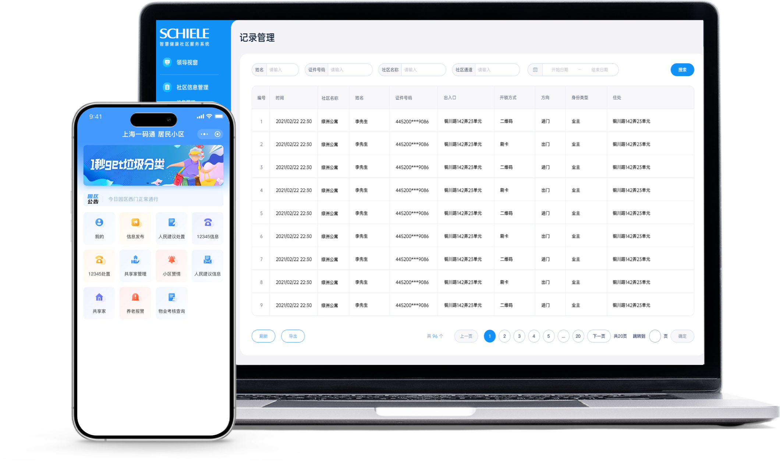
智慧健康社区服务系统
WEB｜小程序
社区综合服务管理系统是一种信息化的管理系统，旨在提高社区服务效率、服务品质和服务覆盖面，实现社区居民智能化、网络化、人性化服务。我们将社区资源进行整合发布，服务流程梳理公示，后台进行管理维护，前台用户通过小程序快速的查找自己所需了解的内容，提升社区服务水平和居民生活质量，促进社区和谐发展。
Notes:
拓展性要求：
1.客户的硬件设备可能存在多种，后续可能需要对接多个厂家，硬件设备加类型字段
2.固件升级的价格框架设计
安全要求：
1.设备的防伪装
2.安全策略
3.应用层加密
4.服务器安全
5.数据安全

Slide 36
THANK YOU
上海青手网络科技有限公司

